Slide 1
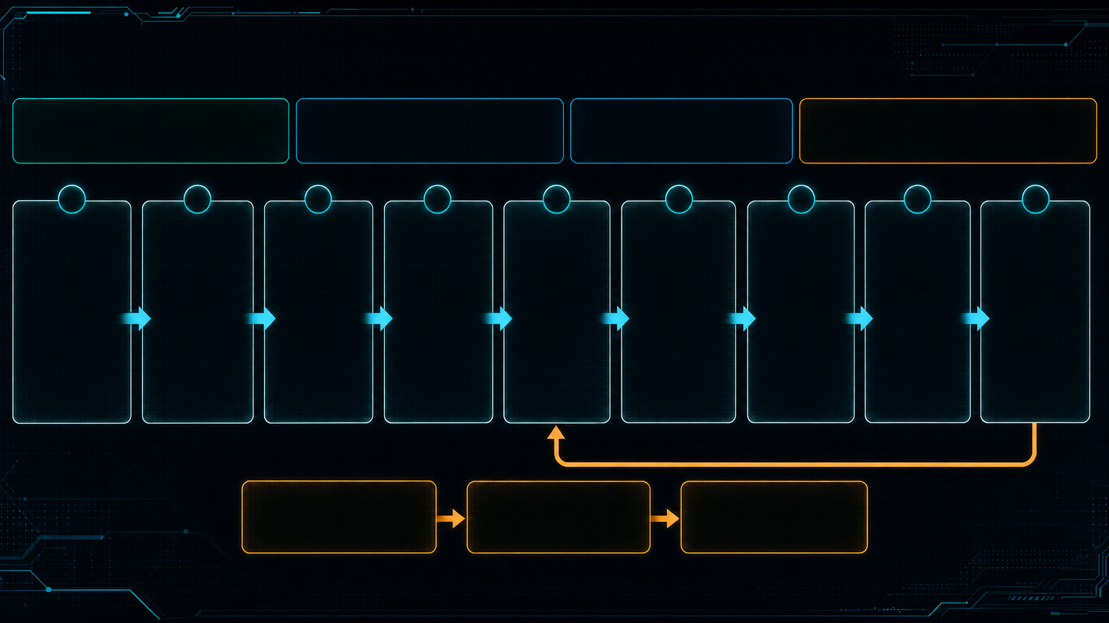
数据主链路：从包到告警再回到模型
Rust Probe + Ingest Gateway + Kafka + Flink
多存储：CH/PG/OpenSearch/Nebula/Redis/MinIO
Go APIs - Web UI - 告警研判与取证
反馈/ML Ops - rule.updates/model-updates - Flink 热更新
5
8
包/会话/特征
Rust Probe
Ingest Gateway
Kafka
Flink
多存储
Go APIs
Web UI
告警研判与取证
CH
XN
PG
OpenSearch
API
Nebula
Redis
MinIO
反馈/MLOps
rule.updates/
Flink 热更新
model-updates

